Slide 1
TAPL 13. References
住井・松田研究室 三上 陽向

Slide 2
Contents
13.1 Introduction
- Basics, Side Effects and Sequencing, References and Aliasing, Shared State,
References to Computed Types, Garbage Collection
13.2 Typing
13.3 Evaluation
13.4 Store Typings
13.5 Safety

Slide 3
13.1 Introduction
ほとんどすべてのプログラミング言語以前に確保された（allocated）記憶領域の一部の内容を変更する何らかの “破壊的代入 (assignment)” 操作を提供．
いくつかの言語（特に，MLとその関連言語）
→名前束縛 (Name-binding) / 割り当て操作 のメカニズムは常に分離．
名前束縛 (Name-binding)
In programming languages, name binding is the association of entities (data and/or code) with identifiers. An identifier bound to an object is said to reference that object. Machine languages have no built-in notion of identifiers, but name-object bindings as a service and notation for the programmer is implemented by programming languages.
Sited from : https://en.wikipedia.org/wiki/Name_binding
名前束縛 : エンティティ（データまたはコード）と識別子を関連付けること. オブジェク トに束縛された識別子は, そのオブジェクトを”参照する”という. 機械語には識別子 の概念は組み込まれていないが, プログラマーのためのサービスや記法としての名 前-オブジェクト束縛はプログラミング言語によって実装されている.

Slide 4
13.1 Introduction
ほとんどすべてのプログラミング言語以前に確保された（allocated）記憶領域の一部の内容を変更する何らかの “破壊的代入 (assignment)” 操作を提供．
いくつかの言語（特に，MLとその関連言語）
→名前束縛 (Name-binding) / 割り当て操作 のメカニズムは常に分離．
例)
x : 変数．値5をもつ．
y : 値は参照またはポインタ．
このとき，xをほかの値に加えることはできるが，値の割り当てには使えない．
yを，それ自身（ポインタ）がさすセルへの値の割り当てに直接使える
(y := 84) が，足し算の引数にすることはできない（かわりに !yとする）．
他のほとんどの言語 (特にJavaを含むC言語族)では，変数名はすべて変更可能なセルを指し，現在の内容を得るために変数を参照解除する（dereferencing）操作は暗黙的．

Slide 5
13.1 Introduction - Basics
referenceにおいて基礎的な操作 ・・・ allocation, dereferencing, assignment
# r = ref 5; “allocation” (セルに初期値を付与)
r : Ref Nat
# !r; “dereferencing” (現在の値を得る)
5 : Nat
# r := 7; “assignment” (セルの値を変更(代入))
unit : Unit ☑ The result of this is the unit value (→ 11.2)
# !r; (値が更新されている)
7 : Nat
→11.2
純粋関数型言語におけるUnit型の主な応用は参照セルへの代入といった副作用を持つ言語.このような言語では、しばしば式の結果ではなく副作用が重要であり、そのような式に対してUnitは適切な結果型となる．Unit型はCやJavaでいうvoid型に似ている．

Slide 6
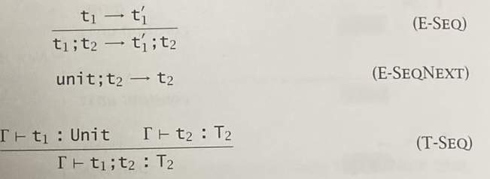
13.1 Introduction – Side Effects and Sequencing
# (r := succ(!r); !r);
8 : Nat
これは11.3 sequencing の定義による．
11.3 sequencing
# (λ_ : Unit. !r) (r := succ(!r));
9 : Nat
上記と等価だがやや煩雑．
1つ目の型がUnit → 1つ目の値は破棄される（ただし無意味な場合のみ）
typecheckerがエラーを発見するのに役立つ．
Note: 2つ目がassignment → sequence全体の型がUnitなので，さらに “;”でsequence構築
# (r := succ(!r); r := succ(!r); r := succ(!r); r := succ(!r); !r);
13 : Nat

Slide 7
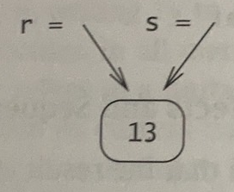
13.1 Intro. – References and Aliasing
# s = r;
s : Ref Nat
rの値をsにバインドすることにより，rのコピーであるsを作成した．
Note. コピーされたのはセルではなく参照 （要するに下図でいう矢印）．
sに新たな値を代入することにより検証できる．
# s := 82;
unit : Unit
# !r;
82 : Nat
このrとsを同じセルへのエイリアス(Aliases)であるという．

Slide 8
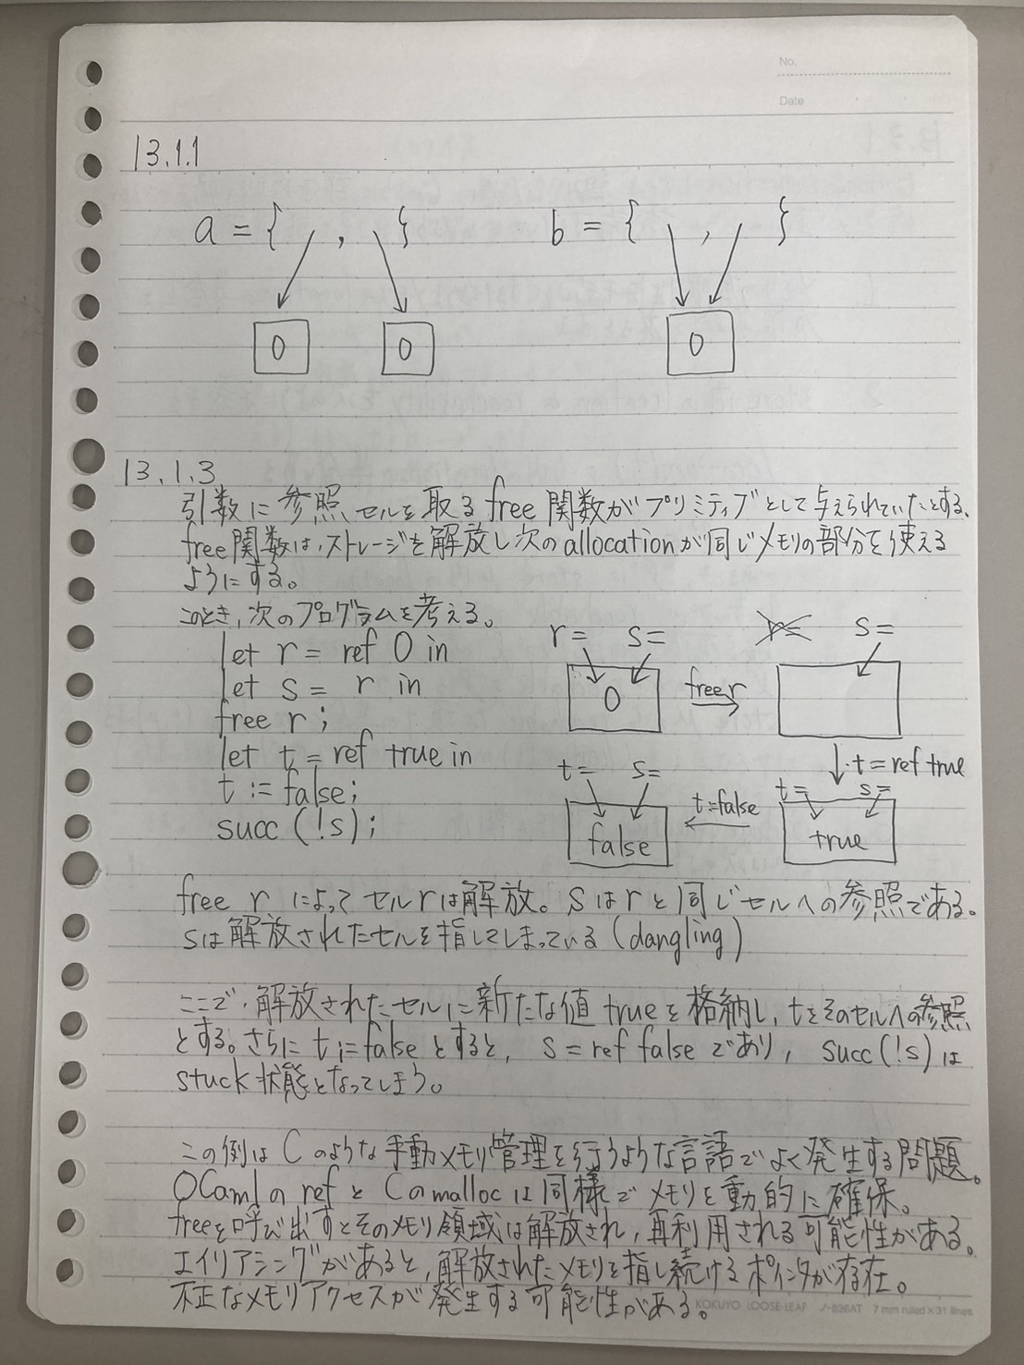
13.1.1 Exercise
a = {ref 0, ref 0}
b = {λx:Ref Nat. {x, x}) (ref 0)
の評価に関する図．
a は ref 0（セルに初期値0を付与）を2回(別々のセルに)行っている．
もし仮に左のセルの値を0にしたら a = {ref 1, ref 0} となるはず．
b は ref 0を1度行い，x に代入している．
もし仮にセルの値を1にしたら， b = {ref 1, ref 1}となるはず．

Slide 9
13.1 Introduction – Shared State
エイリアスを使用することで，共有状態(Shared State)－暗黙の通信経路を実現できる．
例)
# c = ref 0; //参照セルcを0で初期化
c : Ref Nat
//関数定義
# incc = λx:Unit. (c:=succ (!c); !c); //セルcの値をインクリメント
incc : Unit -> Nat
# decc = λx:Unit. (c:=pred (!c); !c); //セルcの値をデクリメント
decc : Unit -> Nat
# incc unit;
1 : Nat
# decc unit;
0 : Nat //同じセルを参照しているため異なる関数でセルの状態を操作できる
このレコードをプログラムのほかの部分に渡す->共通状態を操作

Slide 10
13.1 Intro. – Ref. to Compound Types
複合型 (Compound Types) の参照
参照セルにはいかなる型の値 (関数を含む) を格納することもできる．
// NatArrayの型
NatArray = Ref (Nat -> Nat);
//すべてのindexにおいて0を返す関数でセルを初期化
# newarray = λ_:Unit. ref (λn:Nat. 0);
newarray : Unit -> NatArray
//関数をindexに適用して配列の要素を取得
# lookup = λa:NatArray. λn:Nat. (!a) n;
lookup : NatArray -> Nat -> Nat

Slide 11
13.1 Intro. – Ref. to Compound Types
update関数
指定されたインデックスに新しい値を格納．
m=nの時更新，m≠nのときい古い値．(n はindex)
# update = λa:NatArray. λm:Nat. λv:Nat.
let oldf = !a in
a := (λn:Nat. if equal m n then v else oldf n);
update : NatArray -> Nat -> Nat

Slide 12
13.1.2 Exercise
update = λa:NatArray. λm:Nat. λv:Nat.
let oldf = !a in
a := (λn:Nat. if equal m n then v else oldf n);
update = λa:NatArray. λm:Nat. λv:Nat.
a := (λn:Nat. if equal m n then v else (!a) n);
これらは同じ振る舞いをするか？
No-calls to lookup with any index other than the one given to update will now diverge.
ポイントは，新たな関数で上書きする前の保存された値からlookupすることが重要であり，
そうでないとlookupしたときに元の関数ではなく新しい関数を見つけることになってしまう

Slide 13
13.1 Introduction – Garbage Collection
deallocation （割り当て解除？）に関する議論
参照セルを解放するためのプリミティブは提供されていない．
かわりに，多くの現代の言語では，プログラム内で到達できなくなったセルを
ランタイムシステムが”Garbage Collection”により自動的に解放．
（MLやJavaなど）
“Garbage Collection” の利点 : “dangling reference” 問題の回避
あるセルを解放してその領域に別の型の値を格納
→ 異なる型の参照が同じメモリ領域を指し，型安全性が損なわれる．
例) 数値を格納するセルを解放し，ブール値を割り当てる
→ Ref Nat と Ref Bool が共存することになってしまう．

Slide 14
13.1.3 Exercise

Slide 15
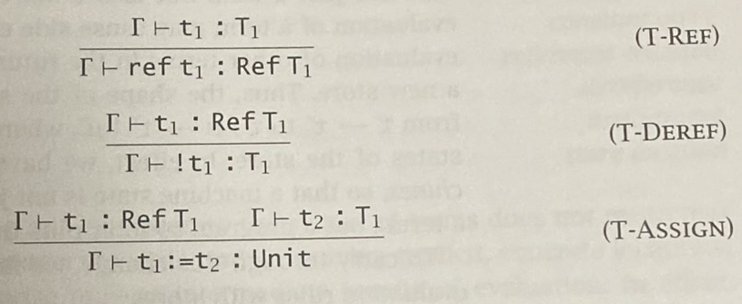
13.2 Typing
ref, :=, ! に関する型付け規則

Slide 16
13.3 Evaluation
run-time store
大きなバイト配列
配列の各部分の使用中・未使用を管理
新しい参照セルを割り当て
→未使用領域から十分な大きさの部分を割りあて，使用中としてマーク
開始インデックス（＝参照）を返す．
この章ではより抽象化し，
バイト配列ではなく値の配列．
参照：store locations の集合Lの要素
store：場所lから値への部分関数
メタ変数μ：ストアの範囲指定
とする．このとき，参照とはまさしくlocationである．

Slide 17
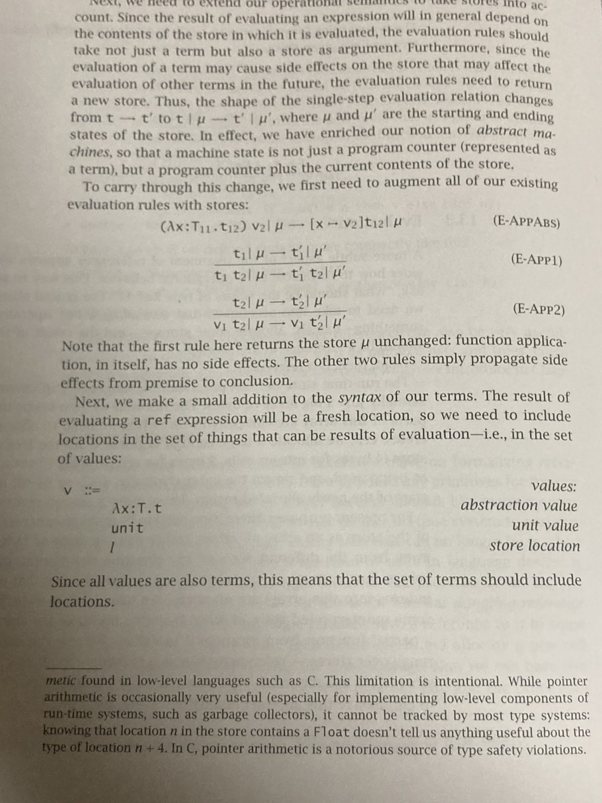
13.3 Evaluation
storeを考慮した操作的意味論の拡張
式の評価結果はstoreの内容に依存→storeも引数として扱う
式の評価が未来の式の評価結果に影響する”副作用”を引き起こす可能性
→評価規則は新しいstoreを返す

Slide 18
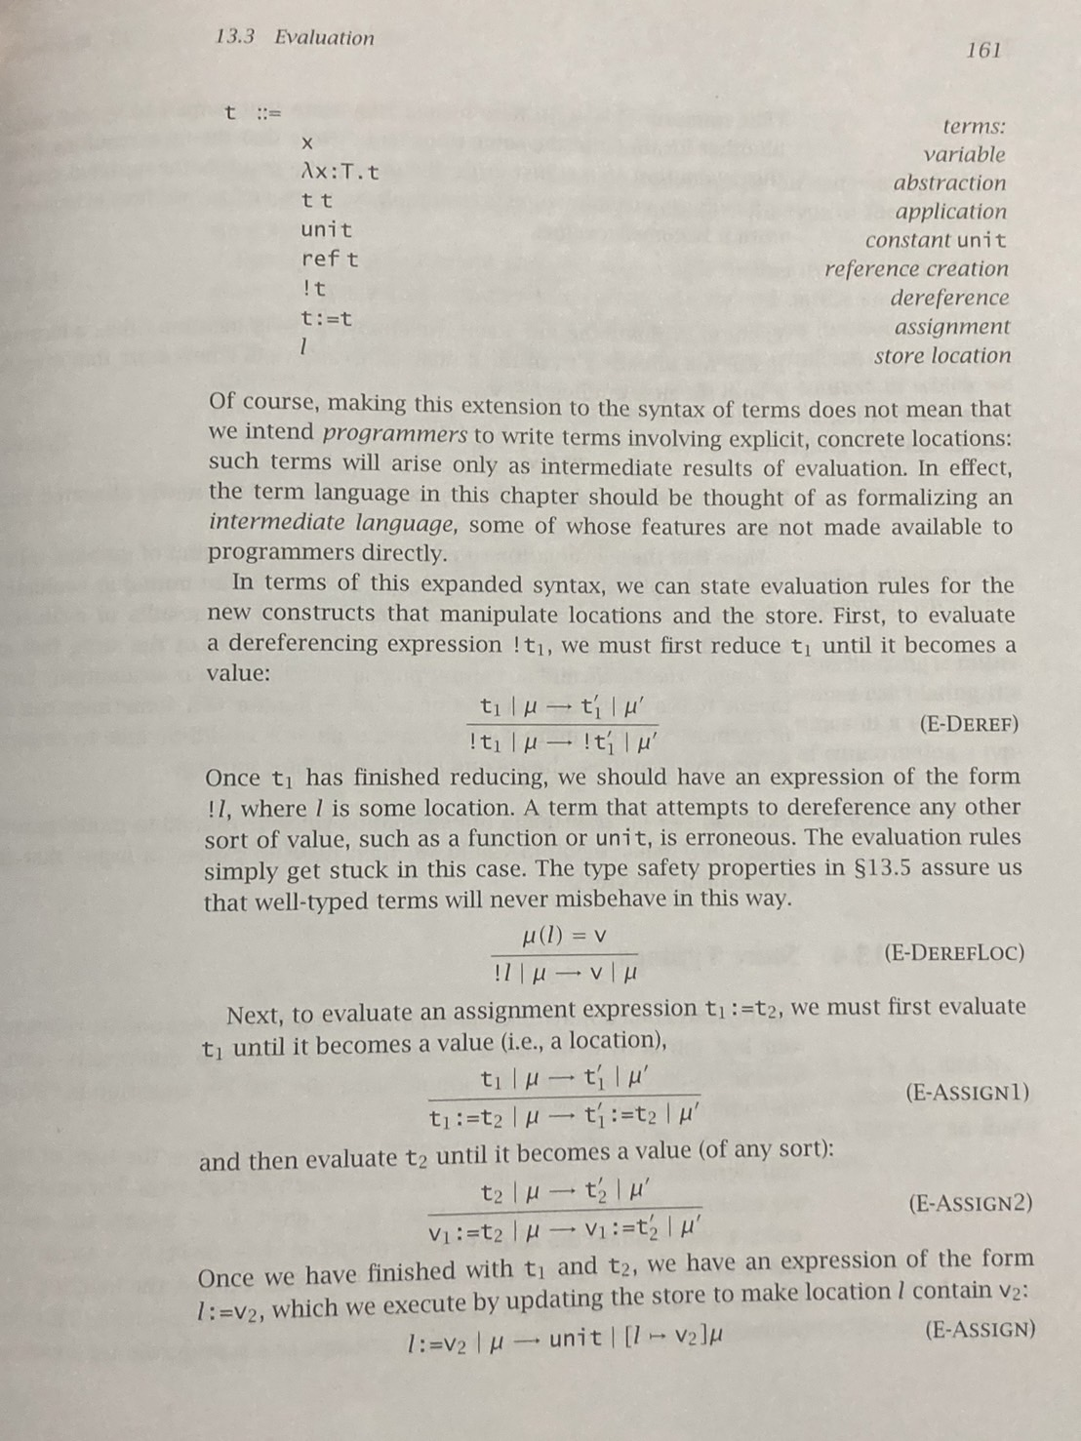
13.3 Evaluation
storeを考慮した操作的意味論の拡張
ref式の評価結果は新しいlocation→valueの集合にlocationを追加
valueはtermであるから，termの集合にもlocationを加える．

Slide 19
13.3 Evaluation
ストアを考慮した操作的意味論の拡張
locationやstoreを操作する新しい構文に対する評価規則を定義
dereference (!t₁ の評価)
!t₁ を評価するためには，t₁が値に簡約されなければならない．
もし!t₁が値に簡約されたなら，locationであるlが存在して!t₁ ↦ l である．

Slide 20
13.3 Evaluation
ストアを考慮した操作的意味論の拡張
locationやstoreを操作する新しい構文に対する評価規則を定義
assignment (t₁ := t₂ の評価)
t₁が値に簡約され，続いてt₂も値に簡約されなければならない．
もしt₁もt₂も値に簡約されたなら，l = v₂の形であり，これはストアμを，場所lの 値がv₂tとなるようにアップデートするという意味であるから，
[l ↦ v₂]μ ・・・ l をv₂にmap, それ以外の場所はμと同じものにmapした新たなstore

Slide 21
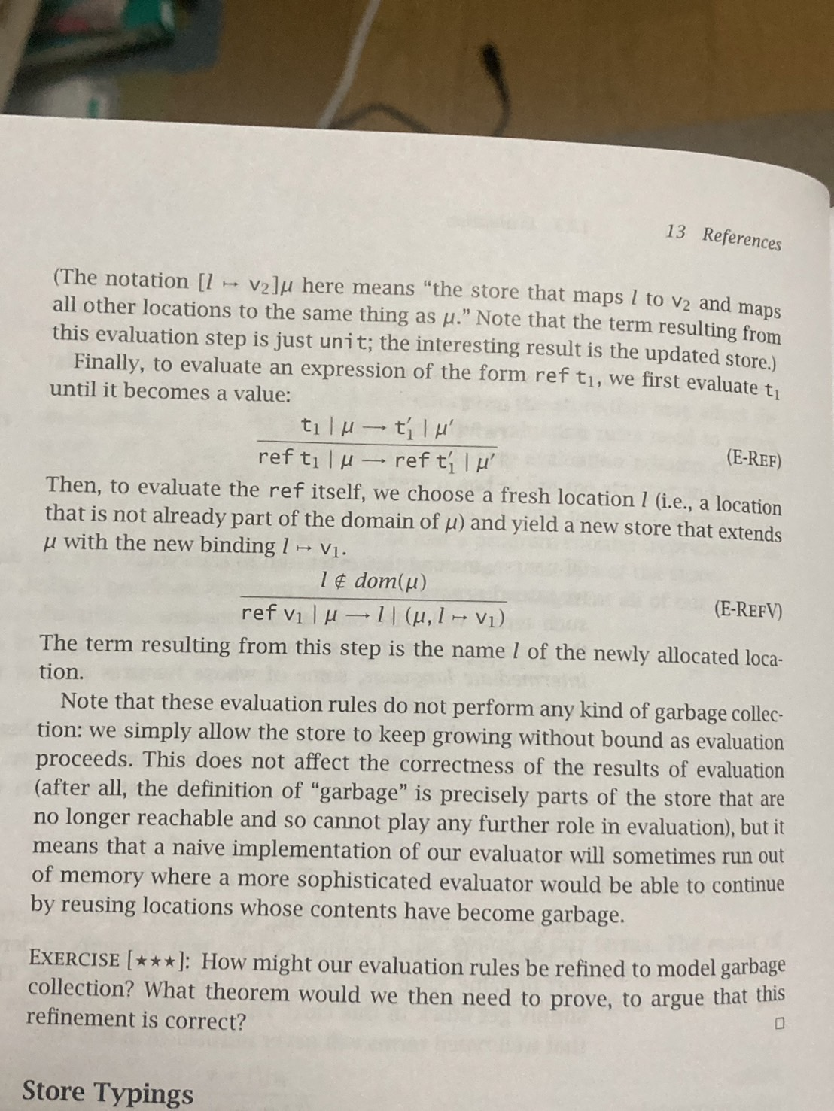
13.3 Evaluation
ストアを考慮した操作的意味論の拡張
locationやstoreを操作する新しい構文に対する評価規則を定義
allocation (ref t₁ の評価)
ref t₁を評価するためには，まずはt₁が値に評価されなければならない．
t₁が値に評価されれば，未使用なlを選び（l ∉ dom(μ)），
新たな束縛 l ↦ v₁を持つようにlを更新．

Slide 22
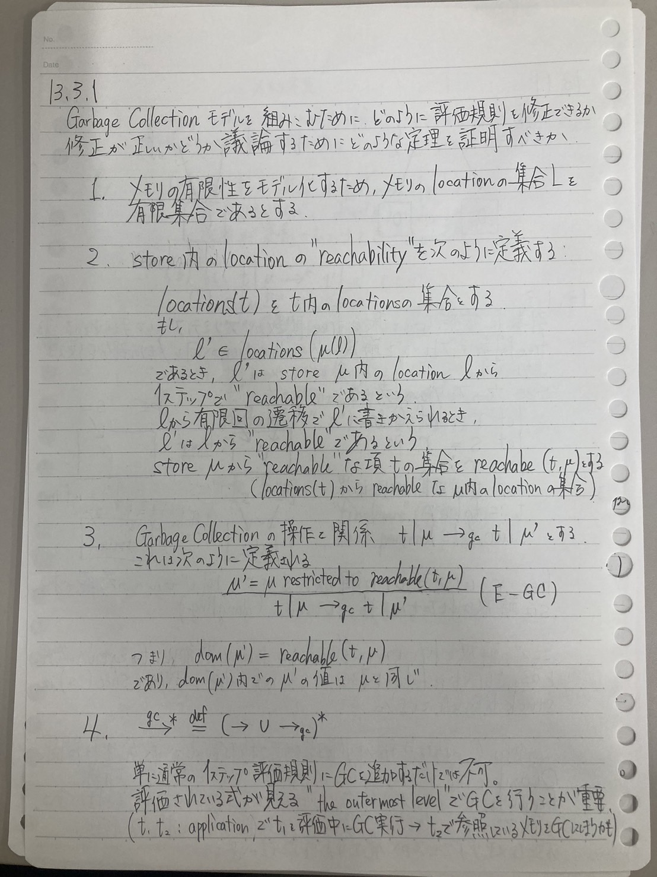
13.3.1 Exercise

Slide 23
13.3.1 Exercise

Slide 24
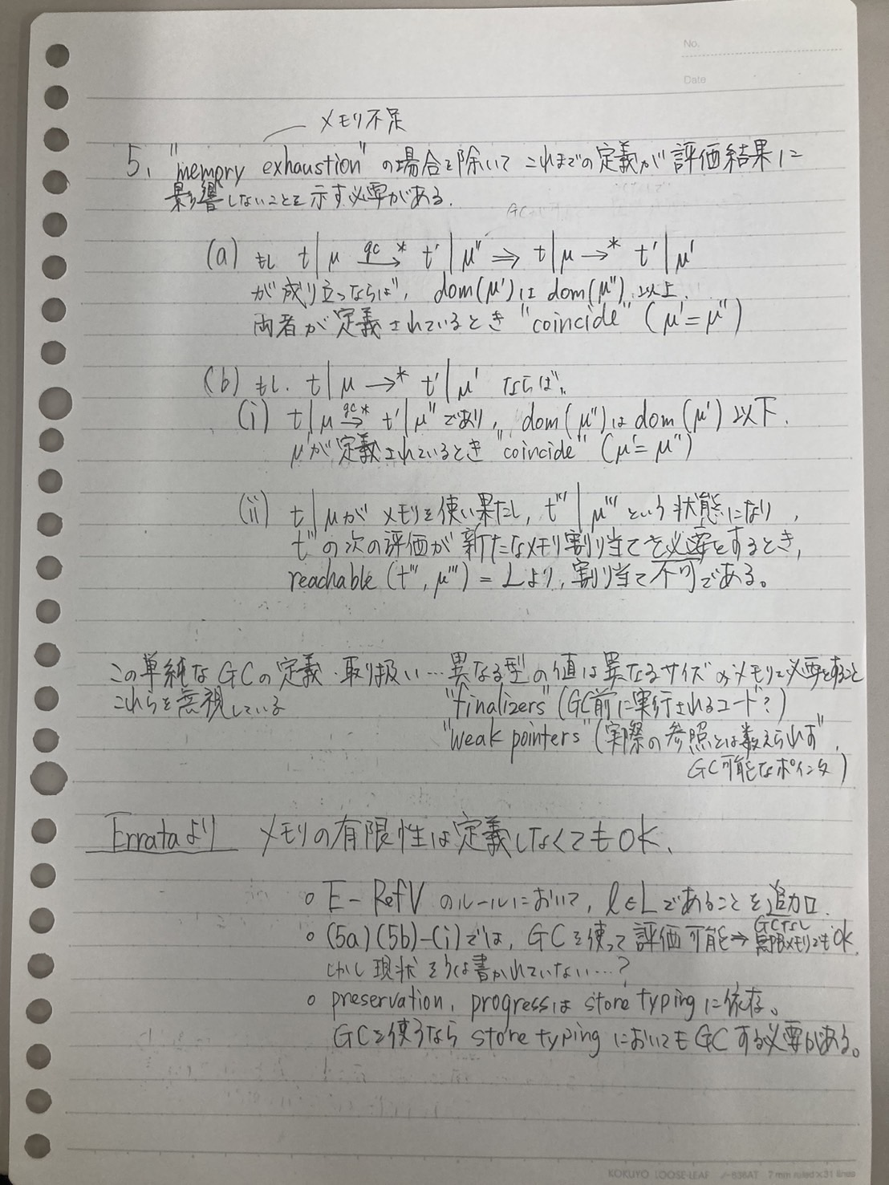
13.3.1 Exercise

Slide 25
13.3.1 Exercise

Slide 26
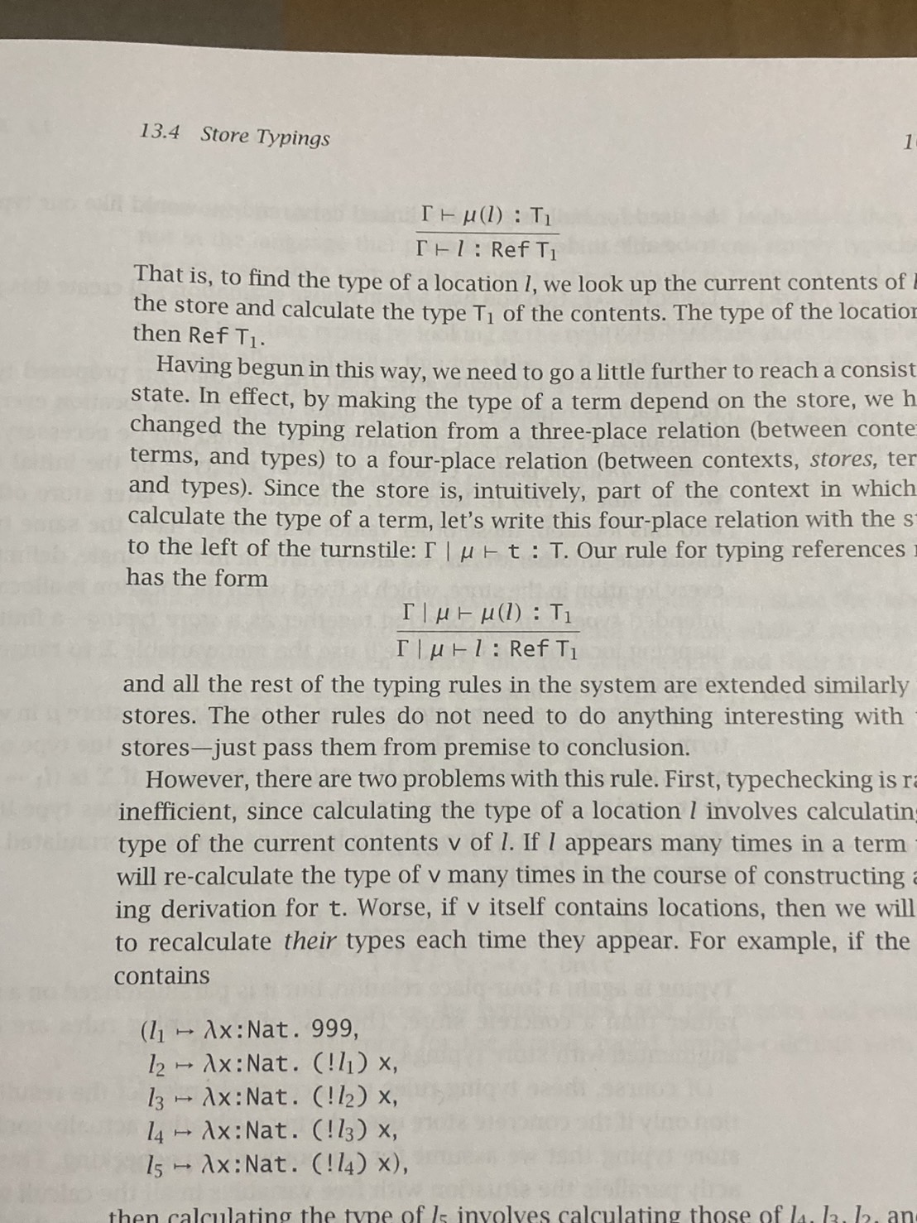
13.4 Store Typings
lの型は，その場所に格納されている内容に依存する．
例) l₂をdereference
(l₁ ↦ unit, l₂ ↦ unit) ⇒ !l₂ = unit (型 : Unit)
(l₁ ↦ unit, l₂ ↦ λx:Unit.x)
⇒ !l₂ = λx:Unit.x (型 : Unit -> Unit)
・lに格納されている値の型(T₁)を参照し，lの型をRef T₁とする方法
結局のところ，型付けが３項関係（コンテキスト，項，型）から４項関係（コンテキスト，stores，項，型）になったので，次のようにも書ける．

Slide 27
13.4 Store Typings
前のページの問題点
型チェックが非効率になる可能性がある
lの型を計算するたびにその場所に格納される値の型を計算しなければならない．
さらにその値がほかの場所を参照していたら・・・？
例）
l1 ↦ λx:Nat. 999,
l2 ↦ λx:Nat. (!l1) x,
l3 ↦ λx:Nat. (!l2) x,
l4 ↦ λx:Nat. (!l3) x,
l5 ↦ λx:Nat. (!l4) x
無限ループに陥る可能性がある
ストアに循環構造→型付け規則が何も導出できない可能性がある
例)
l1 ↦ λx:Nat. (!l2) x,
l2 ↦ λx:Nat. (!l1) x

Slide 28
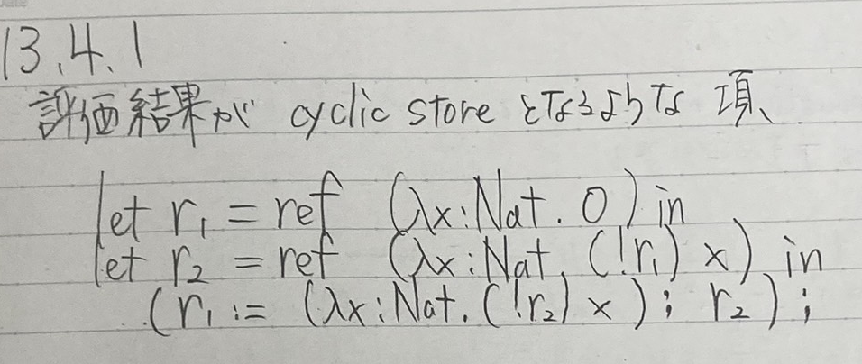
13.4.1 Exercise

Slide 29
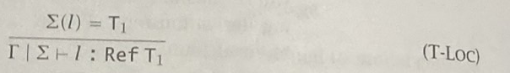
13.4 Store Typings
Store Typingの導入
locationが最初に作られたときに，そこに格納される初期値の型は決まっている
別の値を格納することがあっても，型は最初に格納された値の型と同じ
→各locationには，作成された時点で固定された型が存在する
したがって，これまでのように型を探索する必要はない
Store Typing・・・location, 型の対応を保持した関数．メタ変数Σを使用する．
例）
Σ = (l1 ↦ Unit, l2 ↦ Unit → Unit)
が与えられていれば，前の例のようにstoreの内容を調べることなく
!l₂の型が Unit -> Unit であることがわかる．
新たな型付け規則

Slide 30
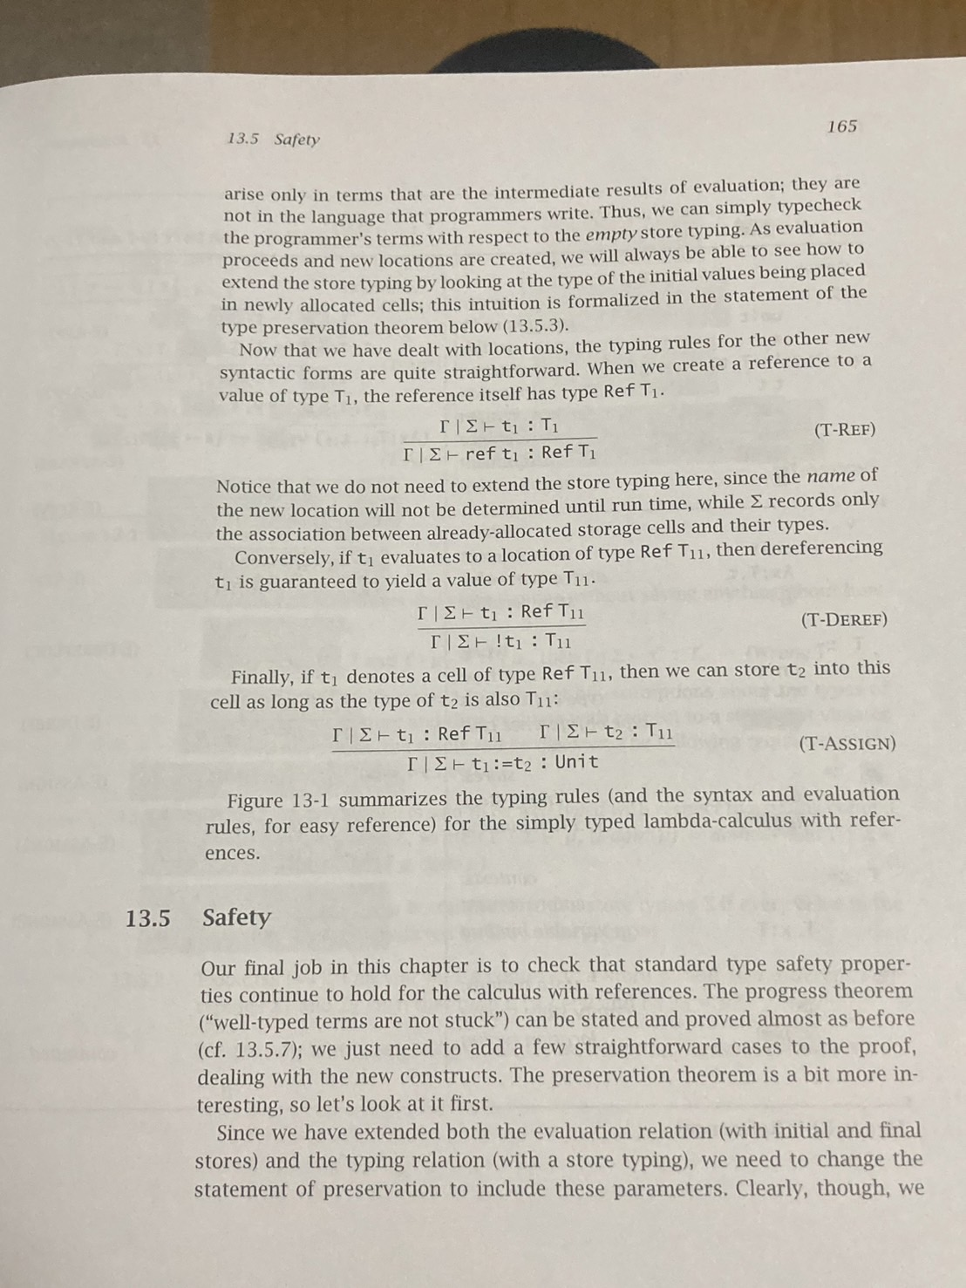
13.4 Store Typings
同様に，

Slide 31
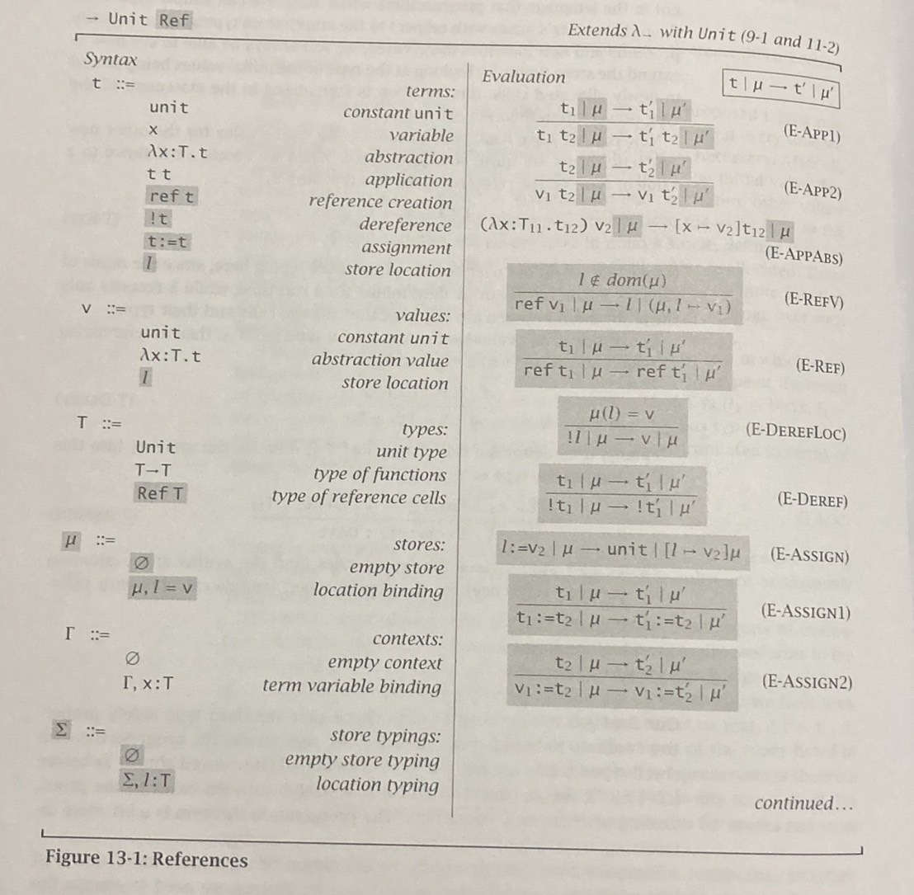
Figure13-1 References

Slide 32
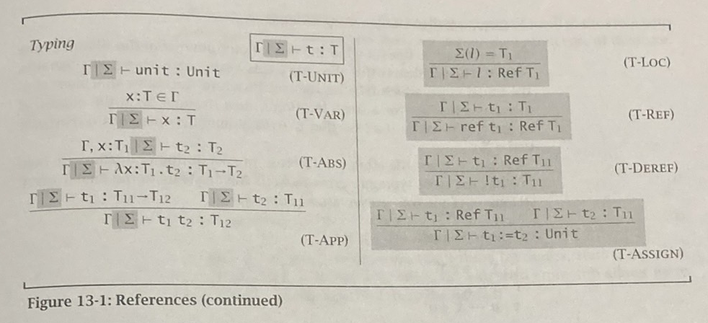
Figure13-1 References (Continued)

Slide 33
13.5 Safety
参照において型安全性（Progress・Preservation）が保持されているかを確認．
・Progress : いくつかの簡単なケースを追加して証明可能 → 13.5.7
・Preservation : 新しいパラメータを追加したため，これらをステートメントに追加し証明
13.5.1 定義
store “μ” がwell-typed であるとは，context Γ, store typing Σについて，
任意の l ∊ dom(μ) において，
dom(μ) = dom(Σ) かつ Γ | Σ ⊢ μ(l) : Σ(l)
ならば
Γ | Σ ⊢ μ
である．

Slide 34
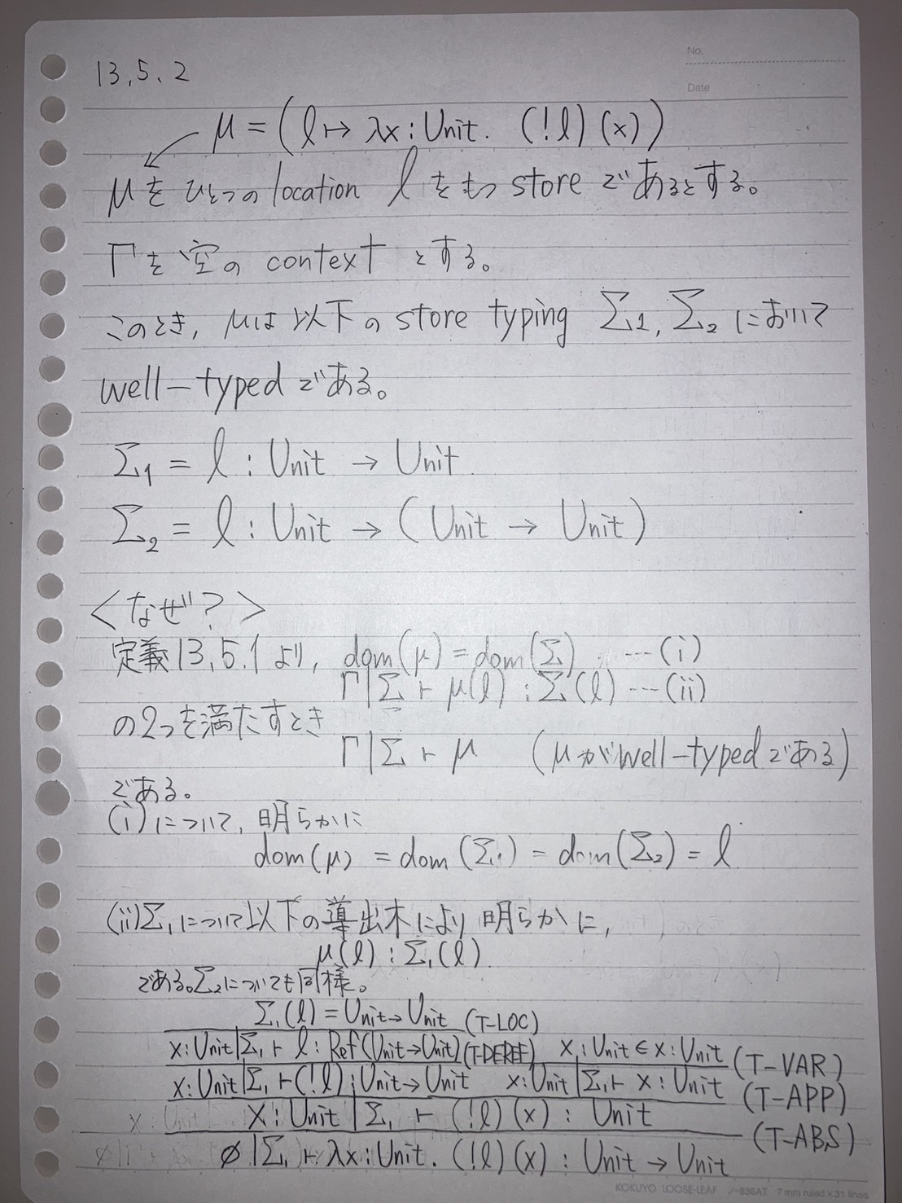
13.5.2 Exercise
Γ | Σ₁ ⊢ μ かつ Γ | Σ₂ ⊢ μ であるようなΓ，μ，Σ₁，Σ₂

Slide 35
13.5.2 Exercise
Γ | Σ₁ ⊢ μ かつ Γ | Σ₂ ⊢ μ であるようなΓ，μ，Σ₁，Σ₂

Slide 36
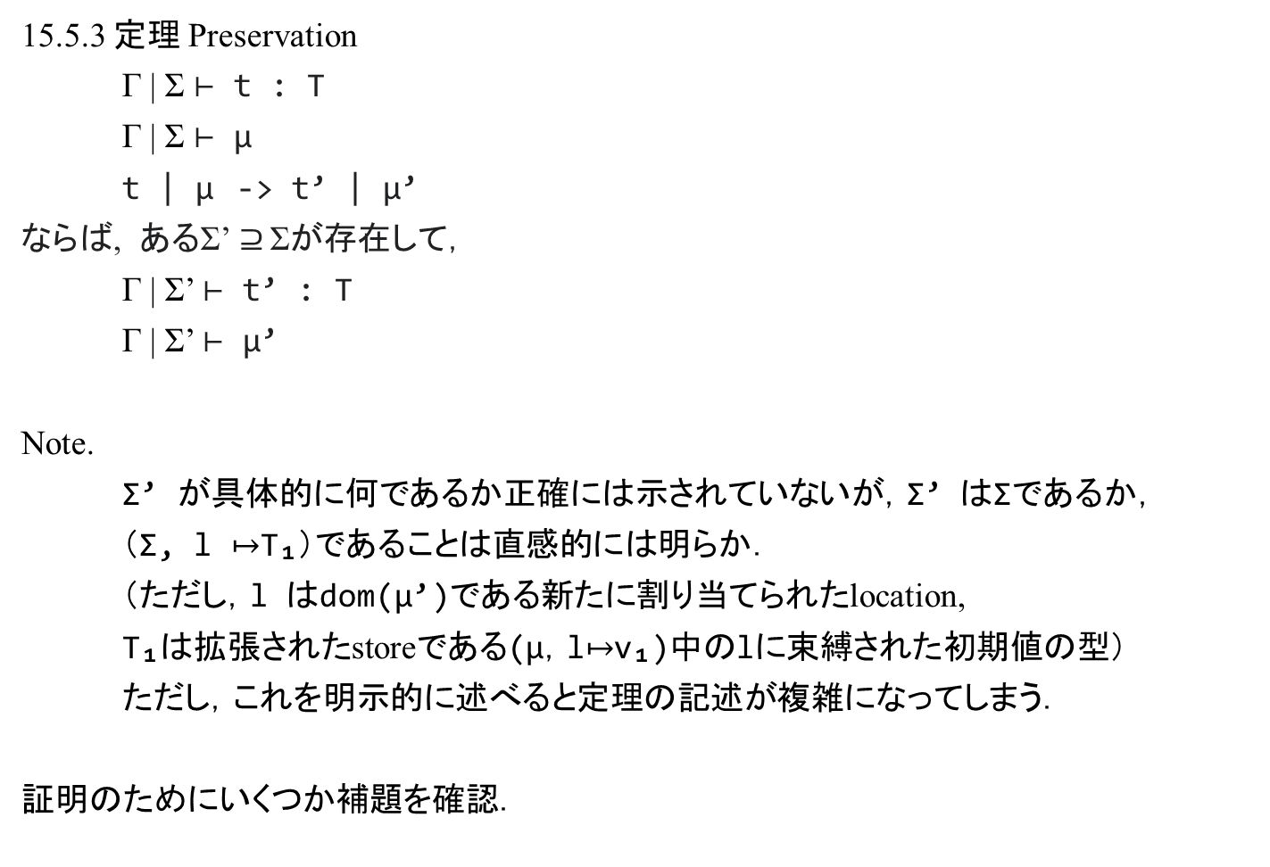
13.5 Safety
15.5.3 定理 Preservation
Γ | Σ ⊢ t : T
Γ | Σ ⊢ μ
t | μ -> t’ | μ’
ならば, あるΣ’$⊇$ Σが存在して，
Γ | Σ’ ⊢ t’ : T
Γ | Σ’ ⊢ μ’
Note.
Σ’ が具体的に何であるか正確には示されていないが，Σ’ はΣであるか，
（Σ, l ↦T₁）であることは直感的には明らか．
（ただし，l はdom(μ’)である新たに割り当てられたlocation,
T₁は拡張されたstoreである(μ，l↦v₁)中のlに束縛された初期値の型）
ただし，これを明示的に述べると定理の記述が複雑になってしまう．
証明のためにいくつか補題を確認．

Slide 37
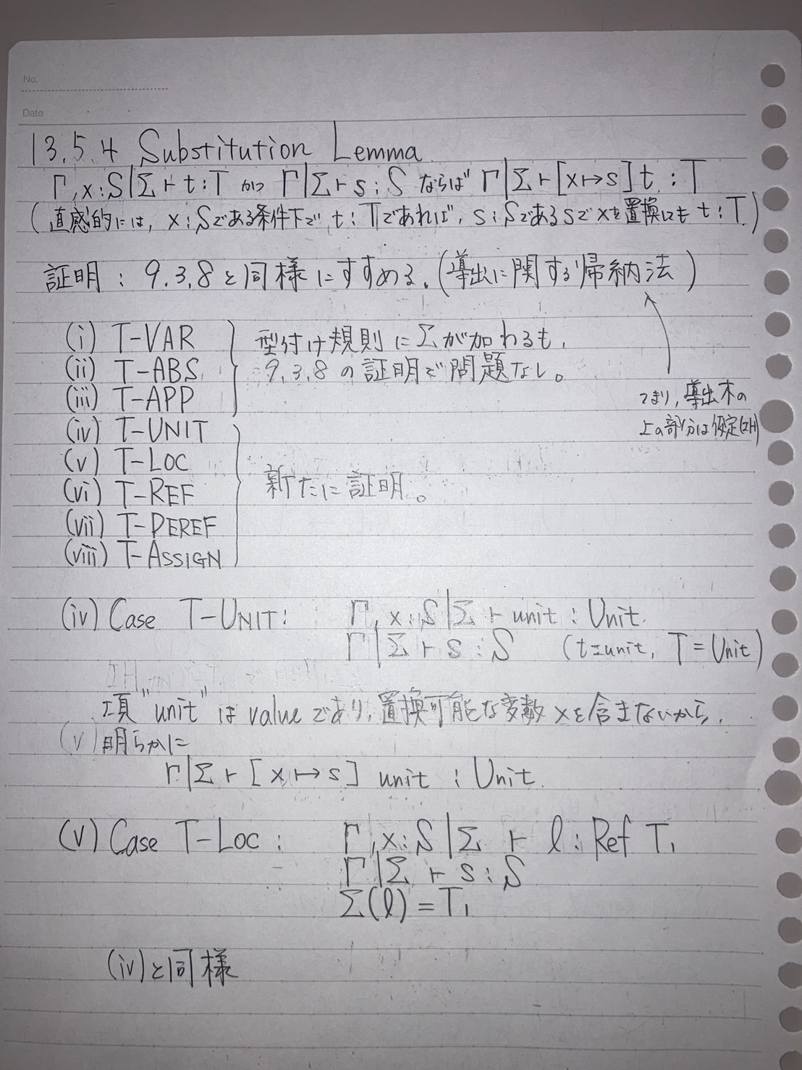
13.5 Safety
13.5.4 Lemma [Substitution]
Γ, x:S| Σ ⊢ t:T かつ Γ | Σ ⊢ s:S ならば Γ | Σ ⊢ [x↦s]t:T

Slide 38
13.5 Safety
13.5.4 Lemma [Substitution]
Γ, x:S| Σ ⊢ t:T かつ Γ | Σ ⊢ s:S ならば Γ | Σ ⊢ [x↦s]t:T

Slide 39
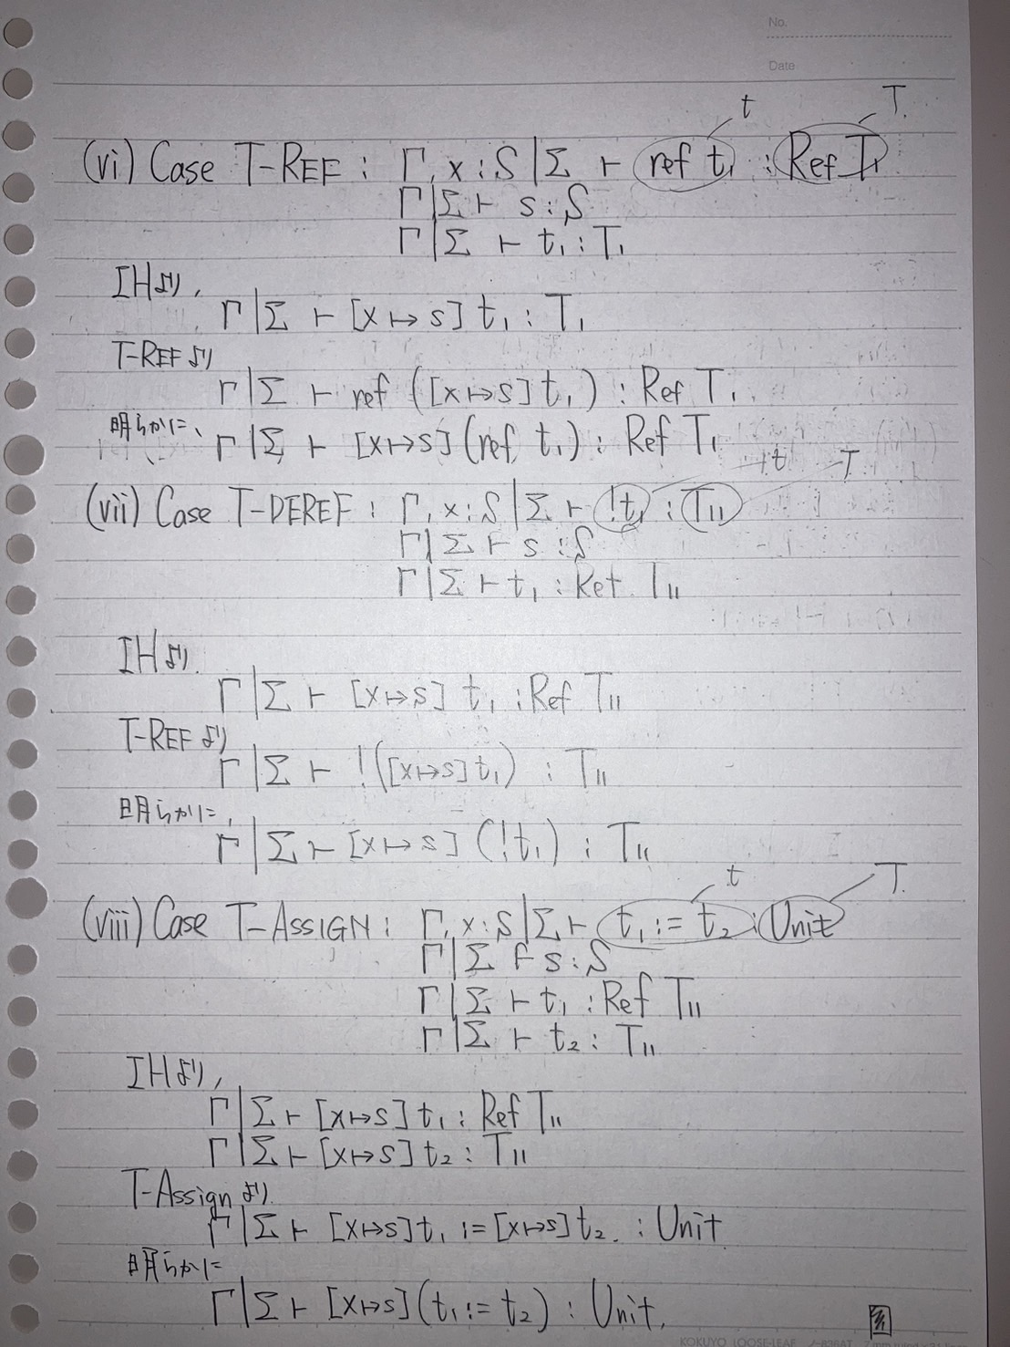
13.5 Safety
13.5.4 Lemma [Substitution]
Γ, x:S| Σ ⊢ t:T かつ Γ | Σ ⊢ s:S ならば Γ | Σ ⊢ [x↦s]t:T

Slide 40
13.5 Safety
13.5.4 Lemma [Substitution]
Γ, x:S| Σ ⊢ t:T かつ Γ | Σ ⊢ s:S ならば Γ | Σ ⊢ [x↦s]t:T

Slide 41
13.5 Safety
13.5.4 Lemma [Substitution]
Γ, x:S| Σ ⊢ t:T かつ Γ | Σ ⊢ s:S ならば Γ | Σ ⊢ [x↦s]t:T

Slide 42
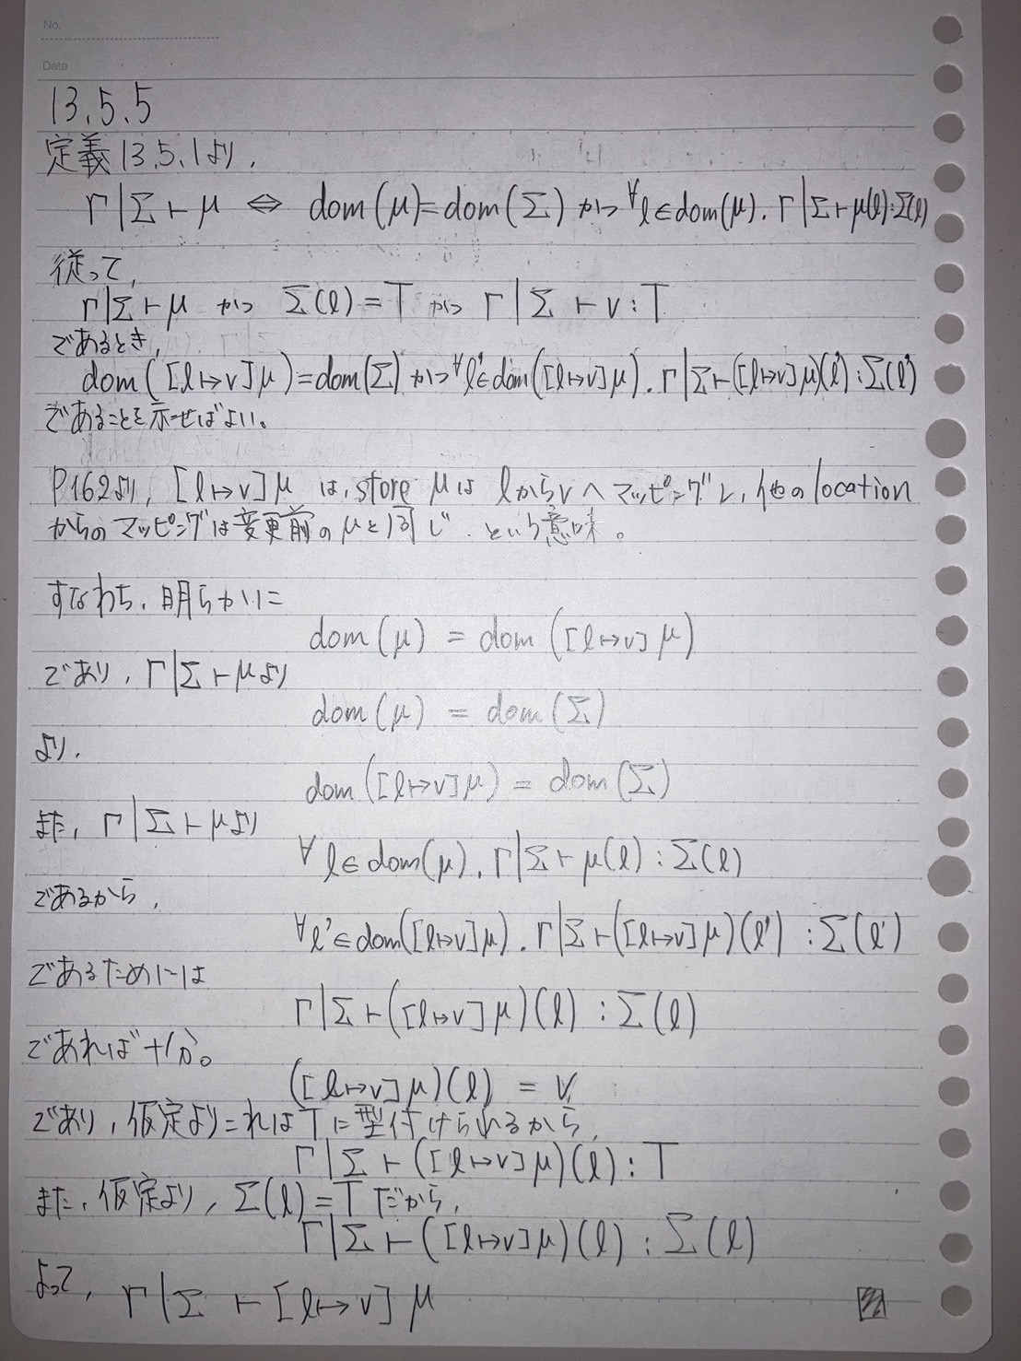
13.5 Safety
次の補題は, ストア内のセルの内容を適切な型の新しい値に置き換えてもstore全体の型が変わらないことを述べている．
15.5.5 Lemma
Γ | Σ ⊢ μ かつ Σ(l) = T かつ Γ | Σ ⊢ v:T
ならば Γ | Σ ⊢ [l↦v]μ

Slide 43
13.5 Safety
次の補題は, ストア内のセルの内容を適切な型の新しい値に置き換えてもstore全体の型が変わらないことを述べている．
15.5.5 Lemma
Γ | Σ ⊢ μ かつ Σ(l) = T かつ Γ | Σ ⊢ v:T
ならば Γ | Σ ⊢ [l↦v]μ

Slide 44
13.5 Safety
次の補題は, ストア内のセルの内容を適切な型の新しい値に置き換えてもstore全体の型が変わらないことを述べている．
15.5.5 Lemma
Γ | Σ ⊢ μ かつ Σ(l) = T かつ Γ | Σ ⊢ v:T
ならば Γ | Σ ⊢ [l↦v]μ

Slide 45
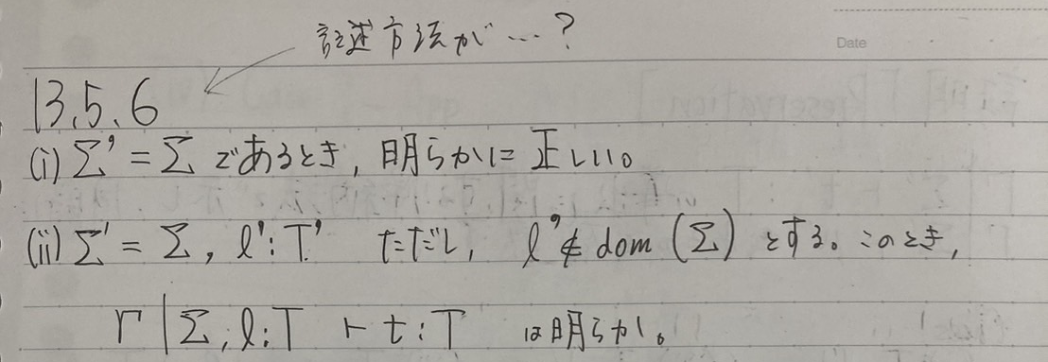
13.5 Safety
storeが新たなlocationで拡張されても全ての項に拡張前と同じ型をつけられることを示す
weakening lemma
13.5.6 Lemma
Γ | Σ ⊢ t:T かつ Σ’ ⊇ Σ ならば Γ | Σ’ ⊢ t:T

Slide 46
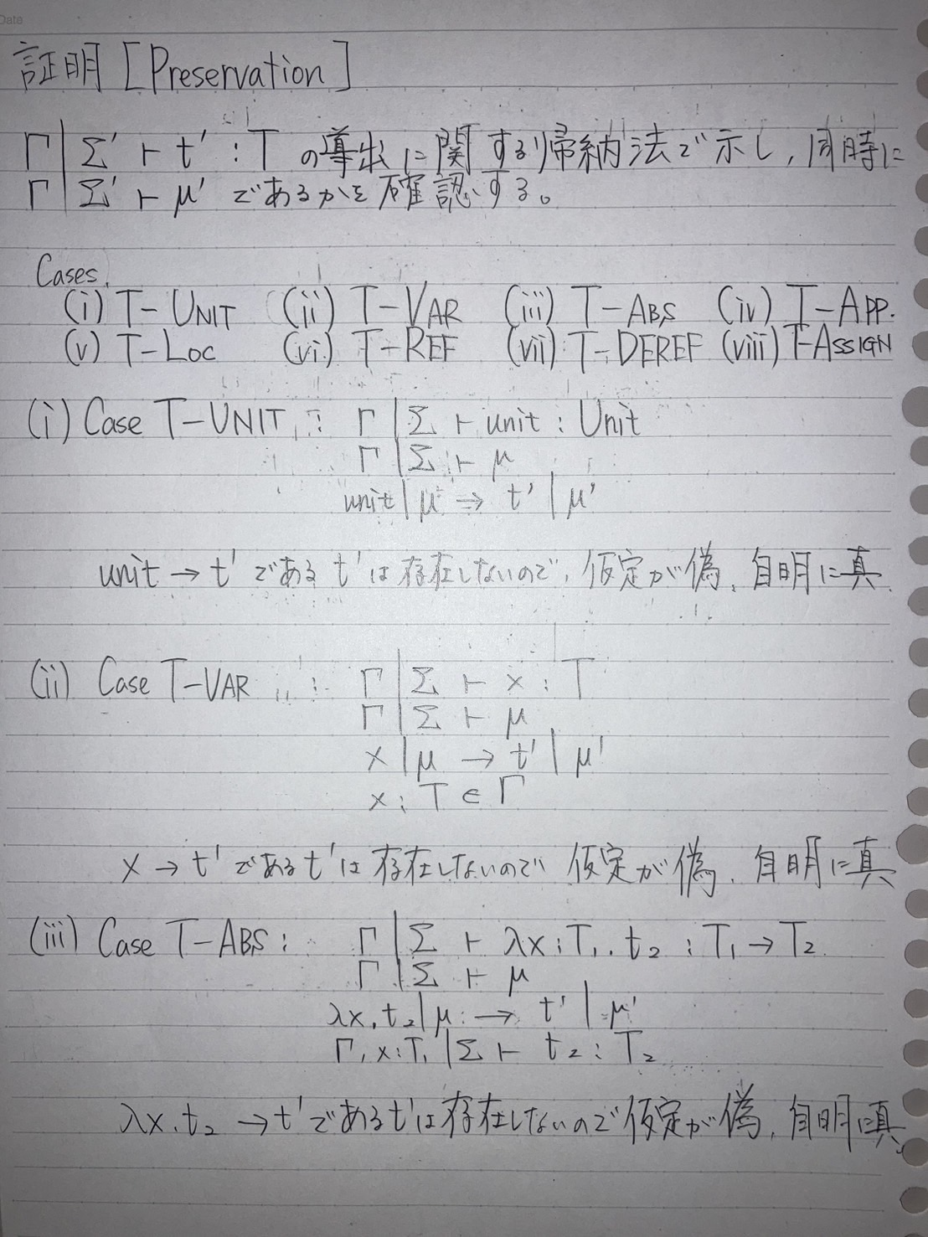
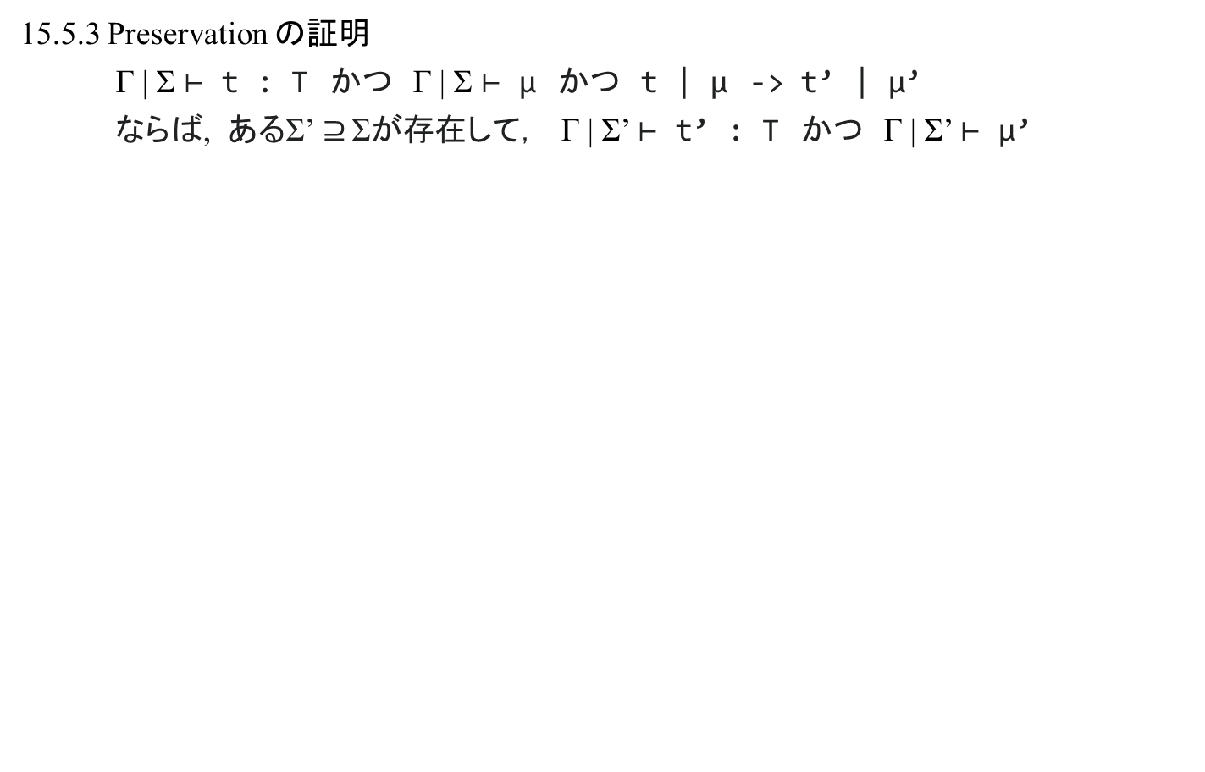
13.5 Safety
15.5.3 Preservation の証明
Γ | Σ ⊢ t : T かつ Γ | Σ ⊢ μ かつ t | μ -> t’ | μ’
ならば, あるΣ’$⊇$ Σが存在して， Γ | Σ’ ⊢ t’ : T かつ Γ | Σ’ ⊢ μ’

Slide 47
13.5 Safety
15.5.3 Preservation の証明

Slide 48
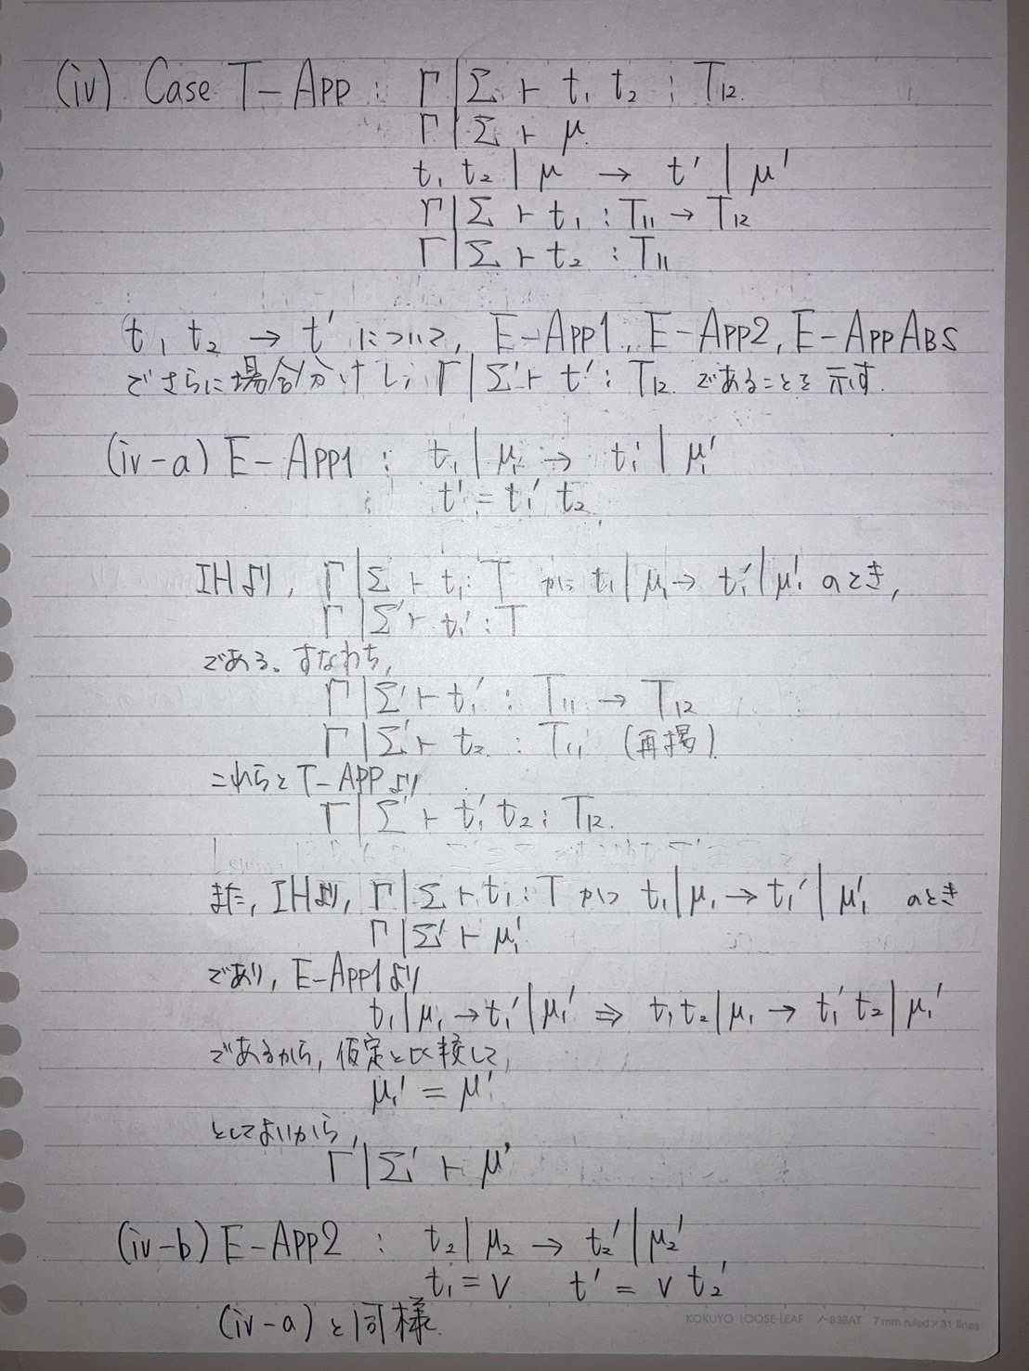
13.5 Safety
15.5.3 Preservation の証明

Slide 49
13.5 Safety
15.5.3 Preservation の証明

Slide 50
13.5 Safety
15.5.3 Preservation の証明

Slide 51
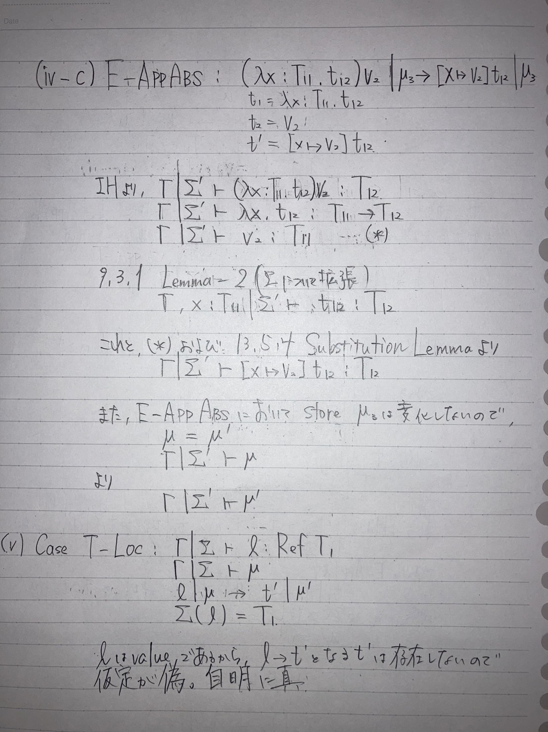
13.5 Safety
15.5.3 Preservation の証明

Slide 52
13.5 Safety
15.5.3 Preservation の証明

Slide 53
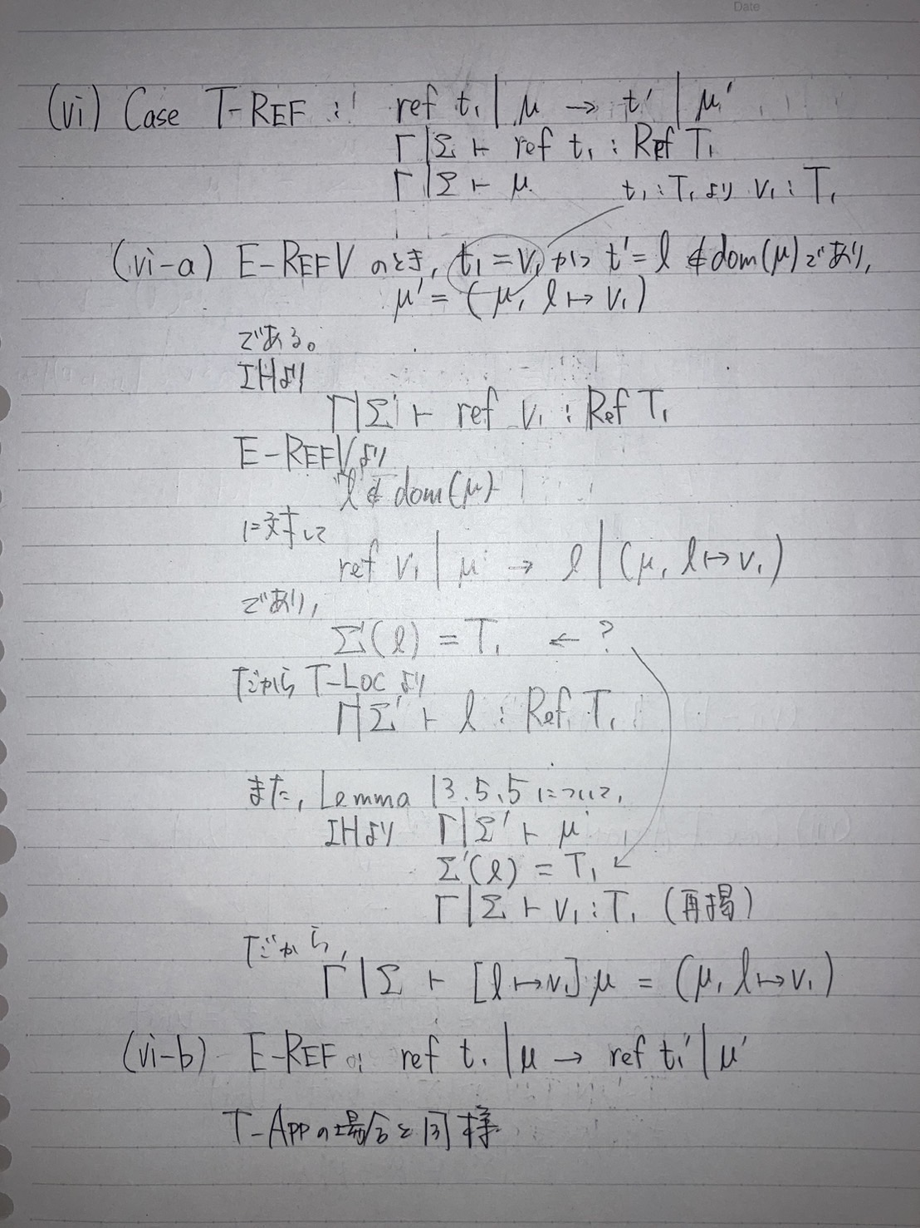
13.5 Safety
15.5.3 Preservation の証明

Slide 54
13.5 Safety
15.5.3 Preservation の証明

Slide 55
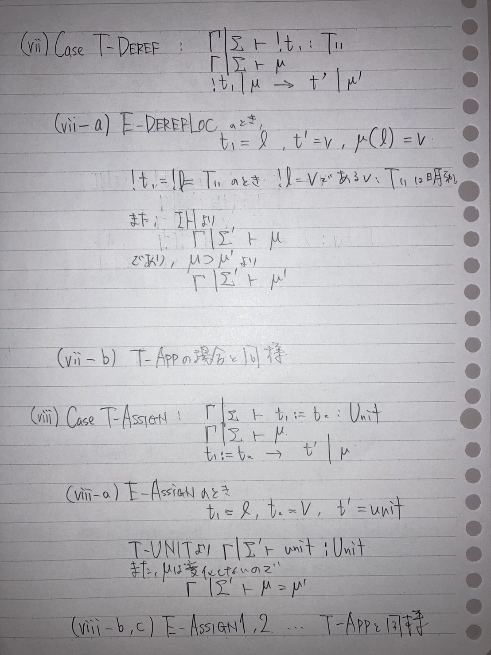
13.5 Safety
15.5.3 Preservation の証明

Slide 56
13.5 Safety
15.5.3 Preservation の証明

Slide 57
13.5 Safety
13.5.7 定理[Progress]
tが閉じたwell-typedな項であるとする．すなわち，あるT ，Σについて
∅ | Σ ⊢ t : T
である．このとき，tはvalueであるか，または∅ | Σ ⊢ μであるような store μ に対して，
項t’ および store μ’が存在して，
t | μ -> t’ | μ’
である．

Slide 58
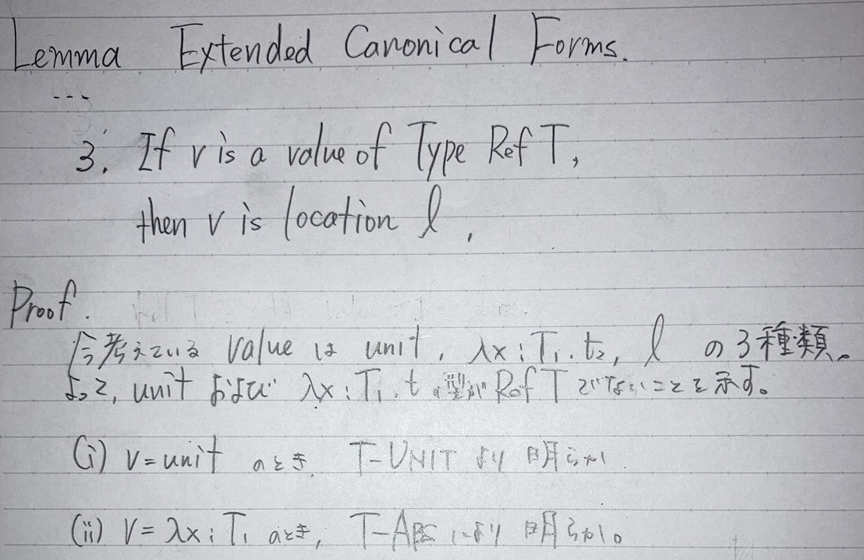
13.5 Safety
13.5.7 定理[Progress]

Slide 59
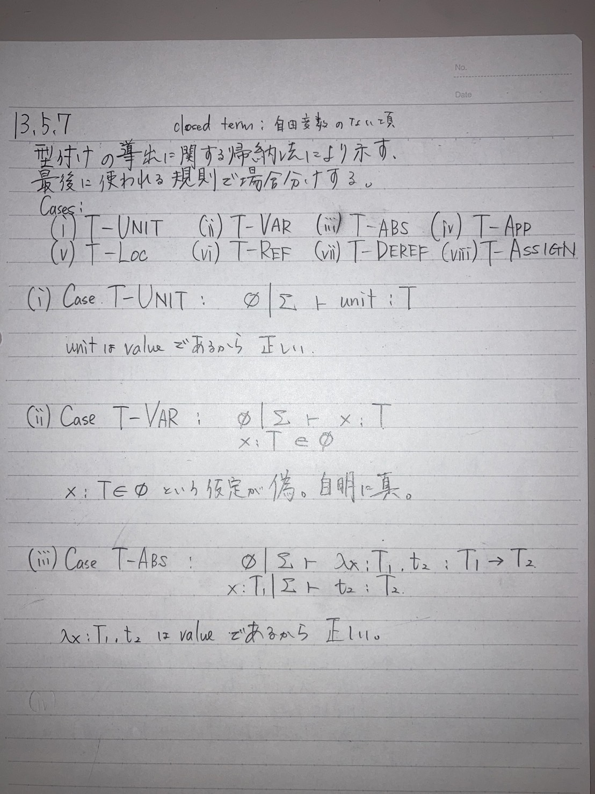
13.5 Safety
13.5.7 定理[Progress]

Slide 60
13.5 Safety
13.5.7 定理[Progress]

Slide 61
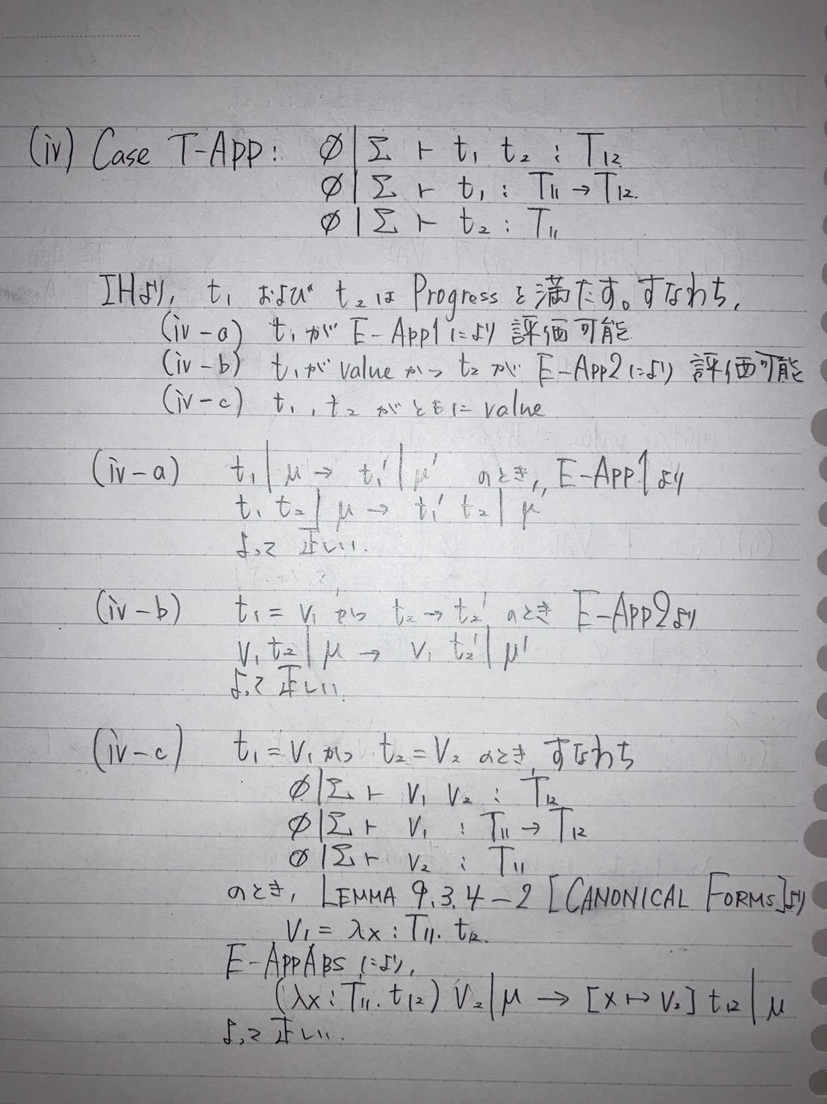
13.5 Safety
13.5.7 定理[Progress]

Slide 62
13.5 Safety
13.5.7 定理[Progress]

Slide 63
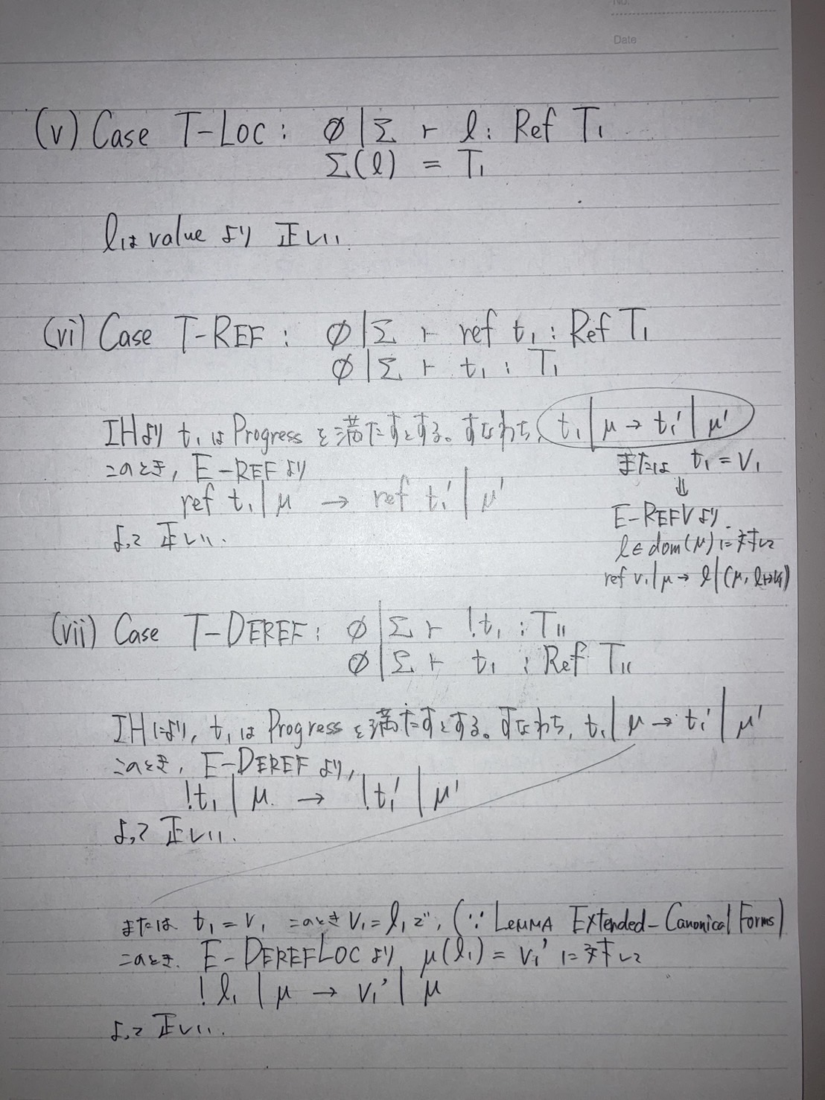
13.5 Safety
13.5.7 定理[Progress]

Slide 64
13.5 Safety
13.5.7 定理[Progress]

Slide 65
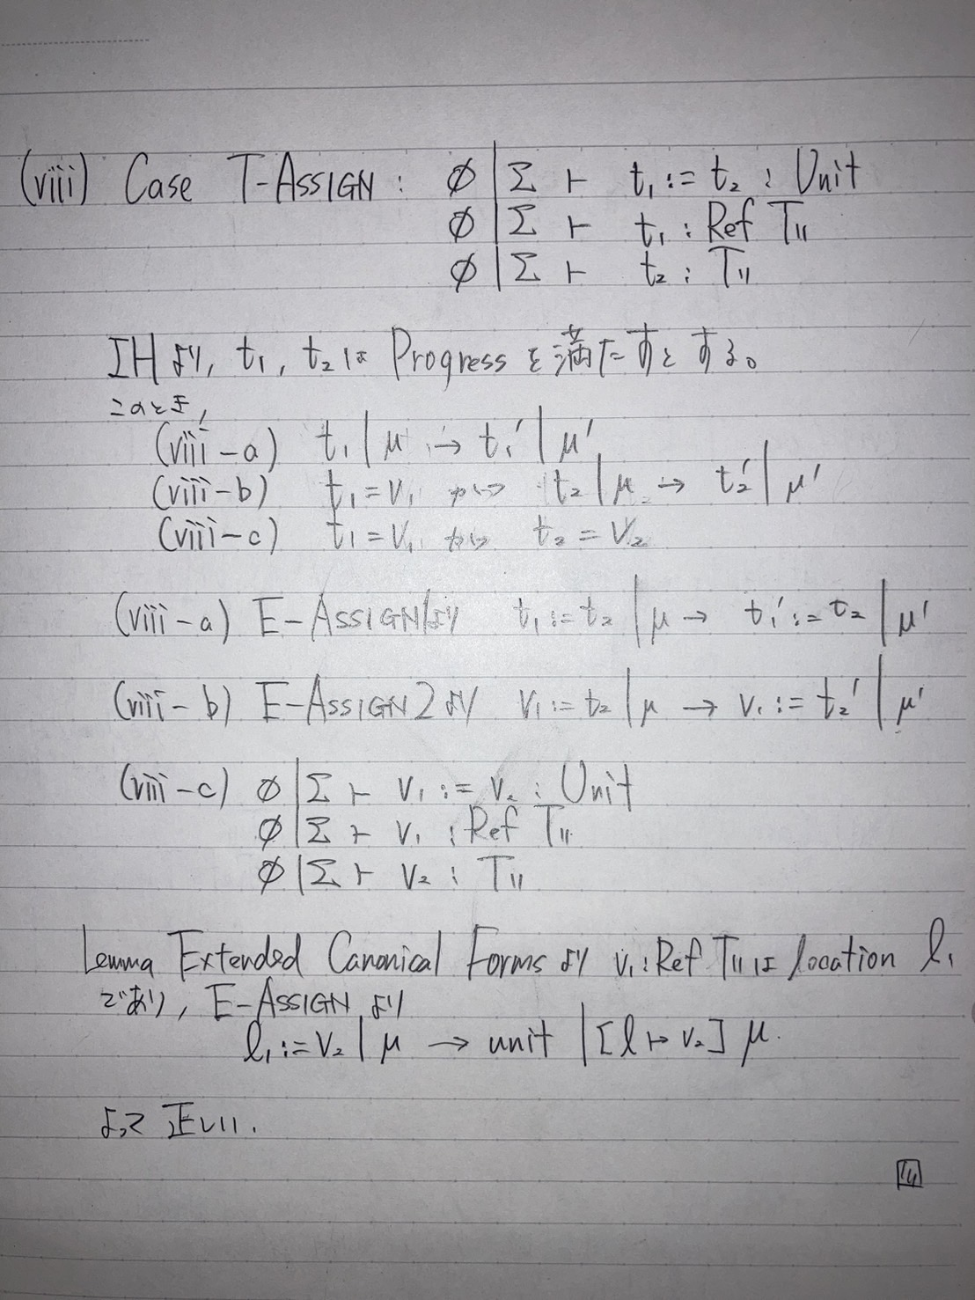
13.5 Safety
13.5.7 定理[Progress]

Slide 66
13.5 Safety
13.5.7 定理[Progress]

Slide 67
13.5.8 Exercise (Recommended)
END.

